Slide 1
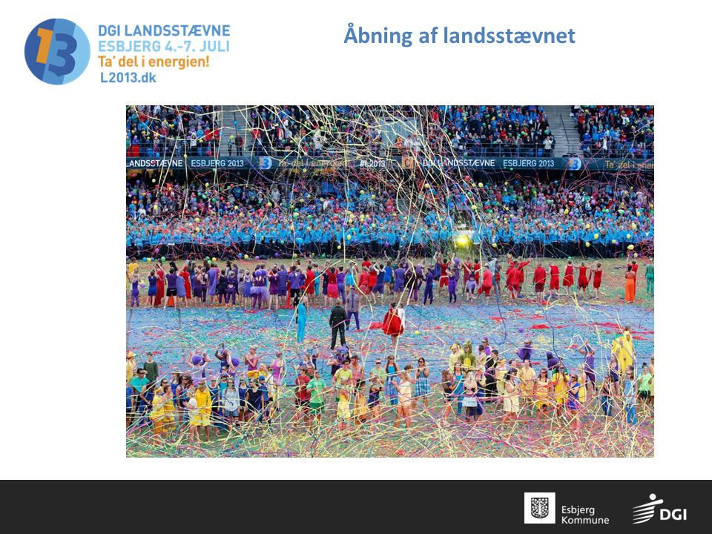
Anbefalinger for større kulturprojekter
Lars Liebst, formand for udvalget

Slide 2

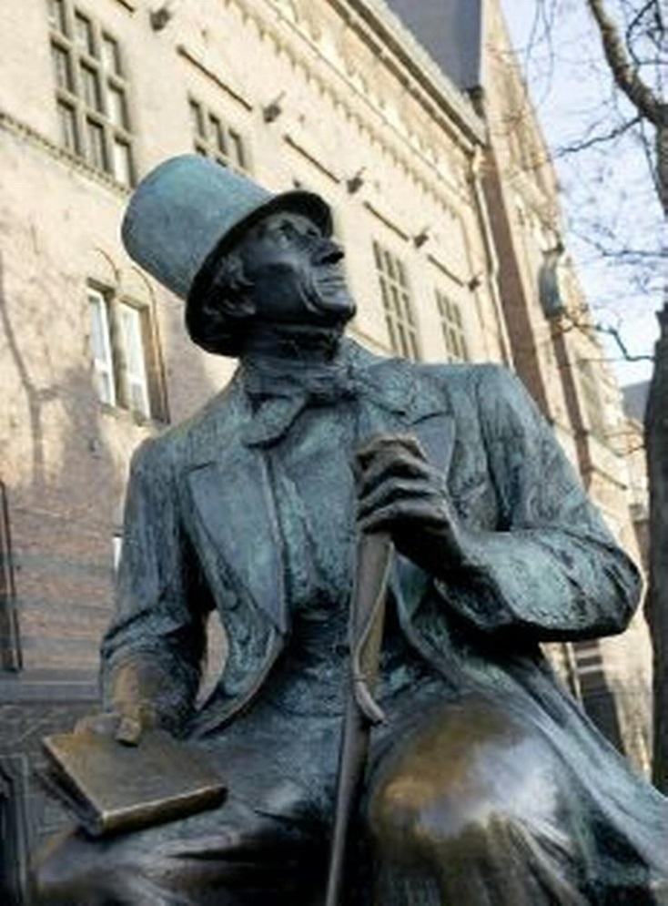
H. C. Andersen-fejring 2005
Fotokredit: Keld Navn, Berlingske https://www.b.dk/kultur/festaften-med-toemmermaend
Thomas Borberg, Politiken http://politiken.dk/kultur/art4998297/Fejring-af-H.C.-Andersen-huskes-for-Tina-Turner
Notes:
Hvem bliver huset for HCA-fejringen i 2005 – HCA eller Tina Turner? Politisk skandale. Kulturministeren nedsatte derfor i sommeren 2005 et udvalg om god ledelse af større kulturprojekter med Lars Liebst som formand. Udvalgets anbefalinger kom i august 2006 i form af ”Anbefalinger for god ledelse af større kulturprojekter. Anbefalingerne blev ikke gjort til et støttevilkår.

Slide 3

Eurovision Song Contest 2014
Fotokredit: http://uktodaynews.com/19037/conchita-wurst-wins-2014-eurovision-song-contest/

Slide 4
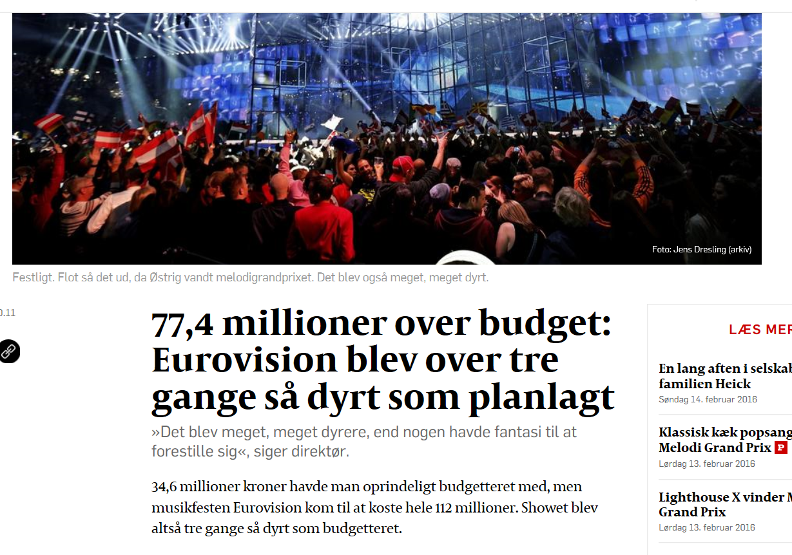
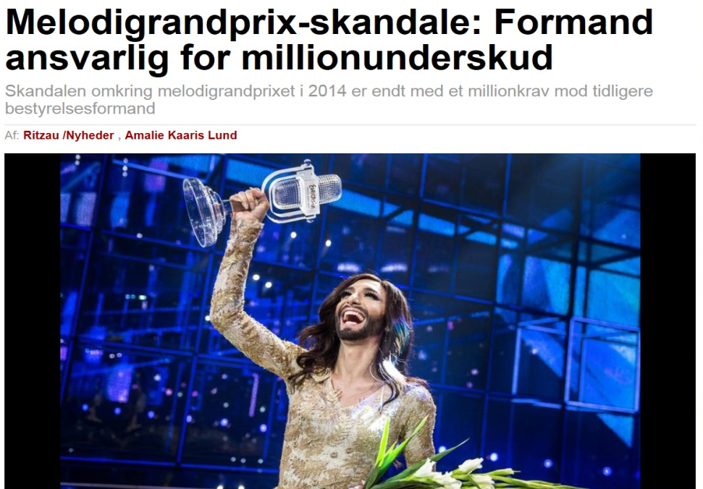
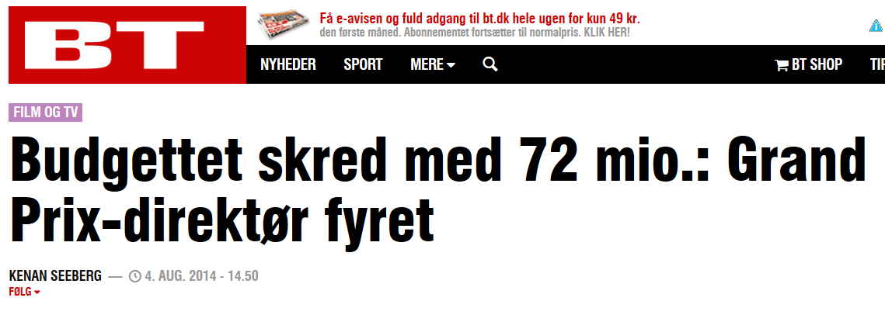

Slide 5
Udvalget om afholdelse af større kulturprojekter nedsættes marts 2016
Medlemmer:
Lars Liebst, Direktør, Tivoli, formand
Finn L. Meyer, Revisor, cand. merc. aud.
Natalia Louise Lehnsdal, Juridisk rådgiver, KL (Social- og Indenrigsministeriets medlem)
Ole Winther, Kontorchef, Slots- og Kulturstyrelsen (Kulturministeriets medlem)
Rikke Schiøtt Petersen, Advokat, Gorissen Federspiel (udtrådt af udvalget pr. 1. august 2016)

Slide 7
Kommissoriet
Udvalget blev anmodet om:
at ajourføre publikationen ”Anbefalinger om god ledelse af større kulturprojekter” (2006) i lyset af ny viden, indhøstede erfaringer mv.,
at udbygge publikationen med analyse og anbefalinger om organisation, styring og finansiering af større kulturprojekter, der gennemføres i et tværgående samarbejde mellem forskellige offentlige og private aktører, og
at udarbejde anbefaling til, hvordan kendskabet til anbefalingerne bedst muligt udbredes og fastholdes.

Slide 8
10 anbefalinger
FORMÅL, ETABLERING OG ORGANISATION
BESTYRELSE
DIREKTION
PROJEKTSTYRING
ØKNOMI- OG BUDGETSTYRING, REGNSKAB OG REVISION M.V.
RISIKOSTYRING
FRIVILLIGE
SIKKERHED
ÅBENHED OG KOMMUNIKATION
EVALUERING OG EFFEKTVURDERING
Notes:
Nr. 7-10 er nye ift. versionen fra 2006.

Slide 9
1. FORMÅL, ETABLERING OG ORGANISATION - I
DET ANBEFALES at følgende forhold fastlægges ved
etablering af projektet:
• formål (mission), målene med projektet (vision) og hvordan målene nås (strategi)
• væsentligste interessegrupper og samarbejdspartnere m.v.
• forventet tidsmæssig udstrækning
• økonomiske rammer og forudsætninger
• væsentligste risici og usikkerheder
• juridisk/selskabsretlig struktur (samt begrundelse herfor) med udkast til eventuelle vedtægter
• hjemmelsgrundlag, fx lovgivning og EU’s statsstøtteregler
Notes:
Nr. 7-10 er nye ift. versionen fra 2006.

Slide 10
1. FORMÅL, ETABLERING OG ORGANISATION - II
[fortsat]
• ansvars- og hæftelsesforhold samt repræsentations- og tegningsret og underskrifts- og attestationsforhold
• overordnet organisation
• bestyrelse, herunder krævede kompetencer, sammensætning og eventuel valgperiode
• retningslinjer for økonomi- og projektledelse, herunder regelmæssig rapportering m.v. og overordnede forretningsgange herfor
• retningslinjer for løbende rapportering til bestyrelsen og til tilskudsydere
• væsentlige job- og ansvarsbeskrivelser
• proces for evaluering af projektet.
Notes:
Nr. 7-10 er nye ift. versionen fra 2006.

Slide 11
2. BESTYRELSE - I
DET ANBEFALES at projektet ledes af en bestyrelse, der varetager den overordnede og strategiske ledelse og har ansvaret for projektet.
DET ANBEFALES at bestyrelsen på etableringstidspunktet og derefter regelmæssigt vurderer og fastlægger
• hvilke kompetencer bestyrelsen skal råde over for bedst muligt at kunne udføre sine opgaver
• de enkelte medlemmers særlige kompetencer
• bestyrelsens sammensætning i.f.t. til mangfoldighed (fx køn, alder, kompetence, etnicitet).
DET ANBEFALES at en passende del af bestyrelsens medlemmer er uafhængige af særinteresser i forhold til projektet, og at formanden for bestyrelsen tillige bør være uafhængig. NB!
Notes:
Nr. 7-10 er nye ift. versionen fra 2006.

Slide 12
2. BESTYRELSE - II
DET ANBEFALES at et nyt bestyrelsesmedlem grundigt introduceres til projektet og projektets hjemmelsgrundlag, herunder dets formål, indholdsmæssige mål, økonomi, finansielle stilling, personlig hæftelse og risici, samt at nye bestyrelsesmedlemmer gives en grundig information om bestyrelsesmedlemmers opgaver, pligter og ansvar, reglerne om bestyrelsesansvar, ansvar for regnskabsaflæggelse, ansvar i relation til skatte- og afgiftslovgivningen, EU’s statsstøtteregler m.v.
DET ANBEFALES at bestyrelsen fastlægger en evaluerings-procedure, hvor bestyrelsens, formandens og de individuelle medlemmers udførelse af deres hverv og resultater årligt evalueres, samt at direktionens arbejde og resultater ligeledes årligt evalueres. Resultatet drøftes i bestyrelsen.
Notes:
Nr. 7-10 er nye ift. versionen fra 2006.

Slide 13
3. DIREKTION
DET ANBEFALES at bestyrelsen ansætter en direktion til at varetage den daglige ledelse af projektet samt fastlægger skriftlige retningslinjer og anvisninger for direktionens arbejde og rapportering og kommunikation til bestyrelsen. Endvidere fastlægger bestyrelsen klare skriftlige bemyndigelser til direktionen og rammer for evaluering af direktionens arbejde.
Notes:
Nr. 7-10 er nye ift. versionen fra 2006.

Slide 14
4. PROJEKTSTYRING
DET ANBEFALES at direktionen etablerer en egnet projektstyring af projektet.
Notes:
Nr. 7-10 er nye ift. versionen fra 2006.

Slide 15
5. ØKNOMI- OG BUDGETSTYRING, REGNSKAB OG REVISION M.V.
DET ANBEFALES at der ved projektets etablering og herefter mindst én gang årligt eller med passende mellemrum udarbejdes og vedtages et budget, herunder et likviditetsbudget, for de kommende 12 måneder – eller for den eventuelle kortere periode, projektet ventes at løbe. Eventuelle væsentlige forudsætninger, risici eller usikkerheder skal fremgå.
DET ANBEFALES at bestyrelsen på hvert møde følger op på budgetter, herunder likviditetsbudgetter, samt tager stilling til væsentlige budgetafvigelser, risici og usikkerheder og kapitalberedskabet.
DET ANBEFALES at bestyrelsen sikrer, at der udarbejdes et årsregnskab/regnskab, som revideres af en statsautoriseret revisor.
Notes:
Nr. 7-10 er nye ift. versionen fra 2006.

Slide 16
6. RISIKOSTYRING
DET ANBEFALES at bestyrelsen ved projektets etablering og med passende mellemrum vurderer de væsentligste usikkerheder og risici i projektet, samt at direktionen regelmæssigt rapporterer til bestyrelsen om udviklingen heri.
Notes:
Nr. 7-10 er nye ift. versionen fra 2006.

Slide 17
7. FRIVILLIGE
DET ANBEFALES at bestyrelsen i forbindelse med forberedelse og etablering af et projekt vurderer, hvilke opgaver der kan varetages af frivillige, og i hvilket omfang disse opgaver skal udføres af frivillige, samt at direktionen udarbejder en plan for brugen af frivillige, der forelægges til godkendelse af bestyrelsen.
Notes:
Nr. 7-10 er nye ift. versionen fra 2006.

Slide 18
8. SIKKERHED
DET ANBEFALES at bestyrelsen i forbindelse med beslutningen om etablering af et projekt og løbende herefter vurderer sikkerheds- og beredskabsforhold med politi- og beredskabsmyndighederne, samt at direktionen regelmæssigt under projektet risikovurderer og tager stilling til sikkerhed i relation til konkrete aktiviteter og delprojekters gennemførelse, der forelægges bestyrelsen.
Notes:
Nr. 7-10 er nye ift. versionen fra 2006.

Slide 19
9. ÅBENHED OG KOMMUNIKATION
DET ANBEFALES at bestyrelsen vedtager en kommunikationspolitik, der indeholder retningslinjer for intern og ekstern kommunikation, samt at der etableres procedurer, så væsentlige oplysninger af betydning for interessenternes vurdering af projektet rettidigt offentliggøres på en pålidelig og fyldestgørende måde.
Notes:
Nr. 7-10 er nye ift. versionen fra 2006.

Slide 20
10. EVALUERING OG EFFEKTVURDERING
DET ANBEFALES at bestyrelsen løbende gennemfører evaluering af status for projektet og samarbejdet med de involverede interessenter, samt at bestyrelsen løbende vurderer effekterne af projektet i forhold til fx krav eller mål, tilskudsydere eller andre væsentlige samarbejdsparter har stillet.
Notes:
Nr. 7-10 er nye ift. versionen fra 2006.

Slide 21
Vigtig redskab – ingen garanti
Anbefalingerne vil være et vigtigt redskab – de er ingen garanti for succes, men et redskab til at undgå økonomiske, ledelsesmæssige og organisatoriske problemer.
Følges anbefalingerne, har parterne gjort en væsentlig indsats for at sikre, at problemer og manglende succes ikke skyldes ledelsessvigt i forhold til gennemførelse, styring, organisation og økonomi.

Slide 22
Støttevilkår
Kulturministeren har gjort anbefalingerne til et støtte vilkår ved større, tværgående og risikofyldte kulturprojekter.
Følg – eller forklar princippet.
Notes:
Kulturministeren har endvidere orienteret borgmestre, regionsformænd og samtlige ministre om indførelse af støttevilkår på Kulturministeriets område, og hun har opfordret dem alle til at indføre tilsvarende støttevilkår på deres områder.

Slide 23

Kulturarrangementer – en juridisk cocktail…
Når stat, regioner eller (ikke mindst) kommuner giver støtte…
Hjemmel
Statsstøtte
Udbud
Styring
Tip 1: Lad dig ikke forblænde af ildsjælene!
Tip 2: Dræb ikke ildsjælene!

Slide 24

Læringspunkter fra tinderbox
Projektet: Kommunalt samarbejde med en privat aktør
Det kommunale baggrundstæppe: The ”why”
Teknik: Hvad karakterer hver krone?
Kommunen udlejer arealer
  Prisfastsættelse, vilkår, tilgængelighed
Kommunen tegner sponsorat
  Prisfastsættelse, udbud?, indhold, ”aktivering”
Kommunen yder støtte
  Hjemmel, formål, øremærkning, statsstøtte, årshjul

Slide 25
Tour de France

Slide 26

Læringspunkter fra Tour de france
Projektet: Fælles, nationalt projekt ift. en international aktør
The ”why”…
Fokus på
Det aftalemæssige set-up: Hvem indgår aftaler med hvem og om hvad?
Hjemmel…
Proces & organisering
  Inddragelse af alle aktører: de relevante på de relevante tidspunkter
  Organisering af forløbet

Slide 27
Mine 10 anbefalinger – med fokus på §§§
What’s in it for us?
Køber vi noget? Hvordan prissættes det?
Hvordan sikrer vi klar fordeling af ansvar?
Hvor forankres opgaven (organisering)?
Hvordan sikrer vi kontinuitet (internt og hos modtager)?
Giver vi støtte? Hvad er vores hjemmelsgrundlag?
Hvem er modtageren af støtten? Skal støtten øremærkes?
Hvornår sker udbetalingen af støtte – og hvad skal være opfyldt inden da?
Kan vi komme ud af aftalen? Kan arrangøren?
Hvordan bliver vi klogere?

Slide 28
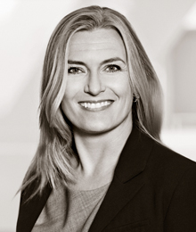
Profil |
Rikke Søgaard Berth
Rikke Søgaard Berth indgår i Hortens afdeling for offentlig ret. Hun er specialiseret i de særlige forhold, der gælder for kommunerne og de kommunalt ejede selskaber, herunder spørgsmål om styring og governance. Hun har omfattende erfaring med at gennemføre større strukturændringer og med at rådgive om samspillet mellem offentlig og privat.
Hun rådgiver kommunerne også om bl.a. kommunalfuldmagten, styrelsesret og andre offentligretlige forhold.
Hun har tidligere været ansat i Justitsministeriet, hvor hun har opnået en betydelig kompetence inden for arbejde med politisk ledede organisationer. Hun er medforfatter til bogen “Kommunale aktieselskaber”. Siden 2003 har hun undervist på Københavns Universitet, hvor hun nu er tilknyttet som censor, og hun afholder kurser om bl.a. kommunalret, § 60-fællesskaber, offentlig-privat samarbejde mv.
Rikke Søgaard Berth
Partner
Dir: +4533344279
Mob: +4552344279
E-mail: rsb@horten.dk
Specialer
Offentlig ret
Offentlige private samarbejder
Energi- & forsyningsret
Karriere
Partner, Horten, 2010
Advokatbeskikkelse 2008
Advokatfuldmægtig og advokat, Bruun & Hjejle, 2006-2010
Fuldmægtig, Justitsministeriets departement, 2002-2005
Uddannelse
Cand.jur., Københavns Universitet 2002
BA.scient.pol., Aarhus Universitet 1996

